Slide 2
Ríša živočíchy (odborne)
Ktoré kmene sem patria???
Diblastica / triblastica
Delenie TRIBLASTICA
+ zaraď do systému:
Jedľa biela
Papraď samčia

Slide 3
ARHTPOAROD
LMUSLACO
RPREFIOA
OCHDATRA
NCADAIRI

Slide 4
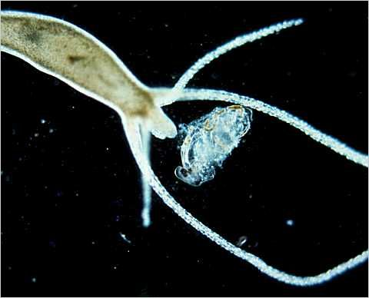
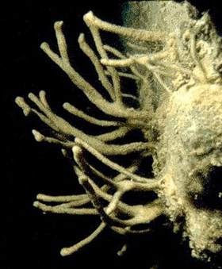
Kmeň:HUBKY

Slide 5
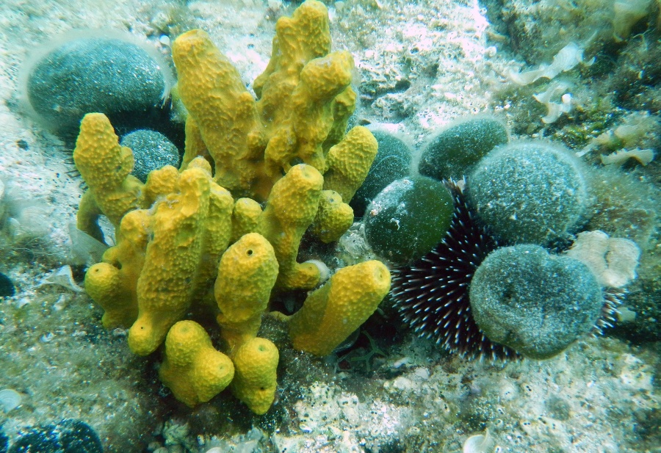

Slide 6
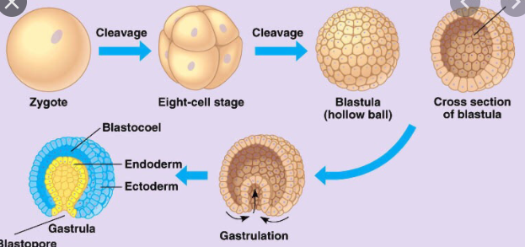

Slide 7
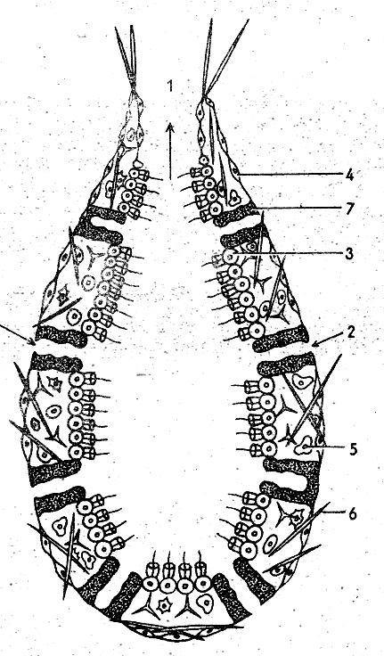
Stavba tela:

Slide 8
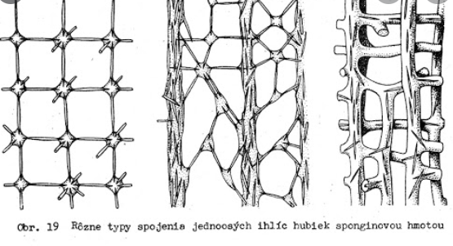

Slide 9
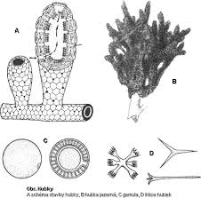
Rozmnožovanie:

Slide 10
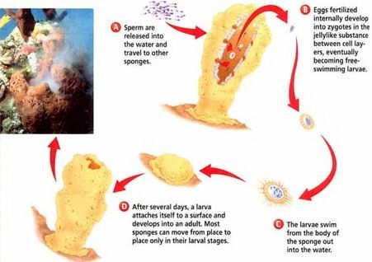
Vývin:

Slide 11
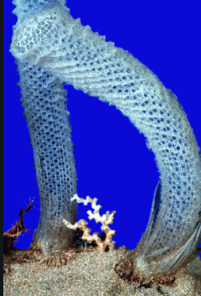
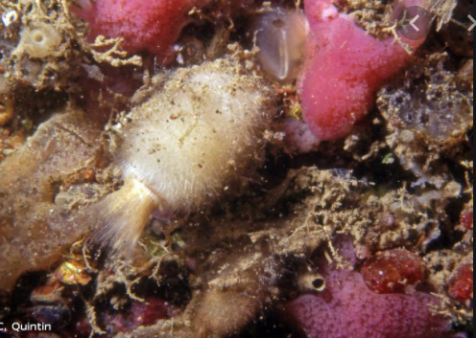
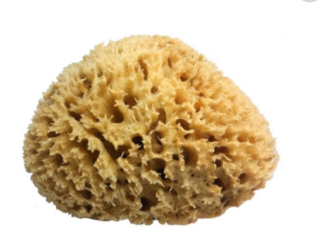
SYSTÉM:

